Slide 1
Semi-supervised Domain Adaptation via Minimax Entropy
报告人 ：朱志威
南京大学计算机科学与技术系
2020年12月9日

Slide 2
Abstract
●现有的预适应方法对于半监督预适应性能很差
●提出了MME方法解决半监督预适应问题
●通过交替地最大化未标记目标数据相对于分类器的条件熵和最小化相对于特征编码器的条件熵来实现自适应。

Slide 3
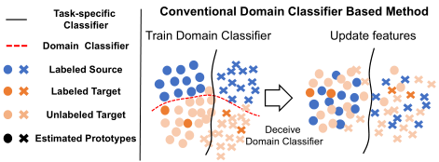
Introduction
●最近的无监督域自适应(UDA)方法通过对分布的对齐提高了对未标记目标数据的泛化，但无法学习目标区域上的区分类边界。

Slide 4
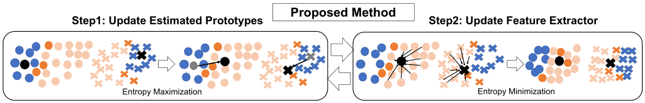
Introduction
●我们的模型通过域不变原型估计使用未标记数据提取判别和域不变特征。
步骤1:更新分类器中估计的原型，使未标记目标域的熵达到最大。
步骤2:最小化特征提取器的熵，在估计的原型周围聚类特征
●该方法在降低类内方差的同时，增加了类间方差，从而得到更有区别的特征。

Slide 5
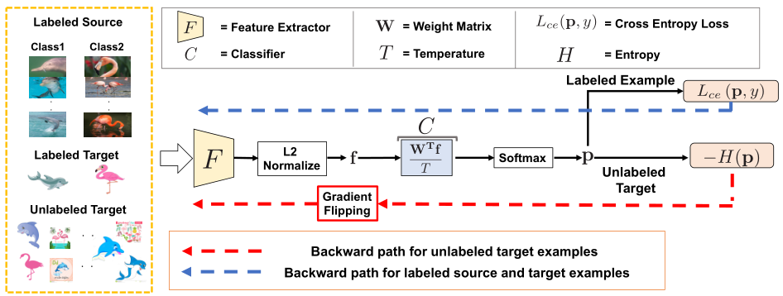
Similarity based Network Architecture

Slide 6

Training Objectives
●首先，我们训练F和C对标记的源和目标样本进行正确分类，并利用熵最小化目标提取目标区域的判别特征。
●然后，我们提出利用目标域内的未标记数据移动每个Wi朝向目标特征来估计原型的位置。为了实现这一点，我们增加了W与未标记目标特征之间的相似性度量的熵。

Slide 7
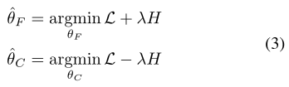
Training Objectives
●最后，使用特征提取器F来减少未标记目标样本的熵。

Slide 8


Theoretical Insights

Slide 9
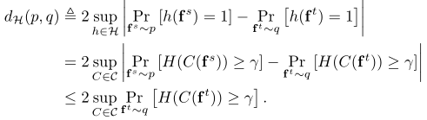

Theoretical Insights

Slide 10
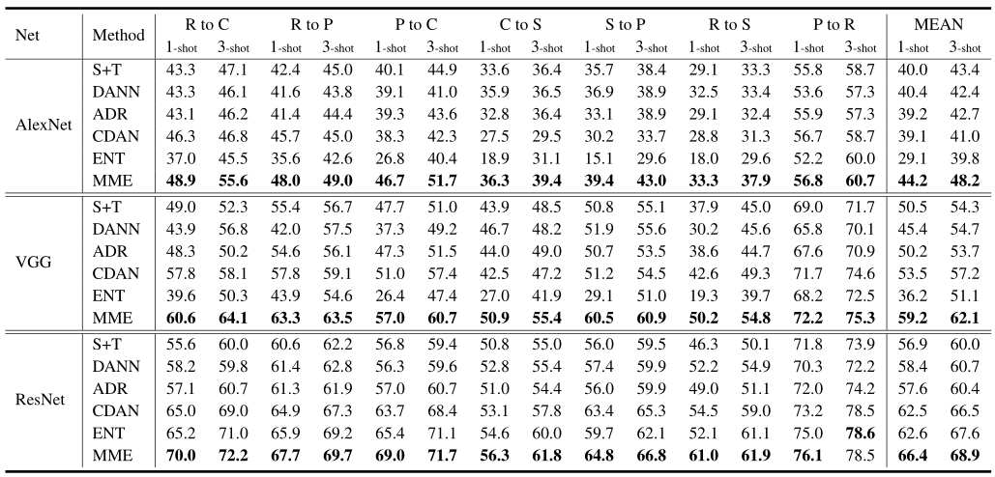
Experiments

Slide 11
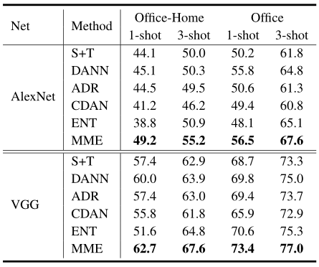
Experiments

Slide 12
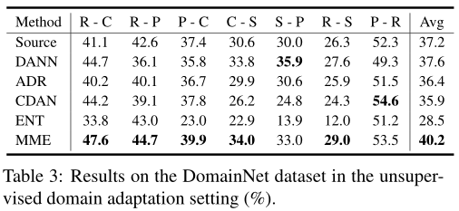
Experiments

Slide 13
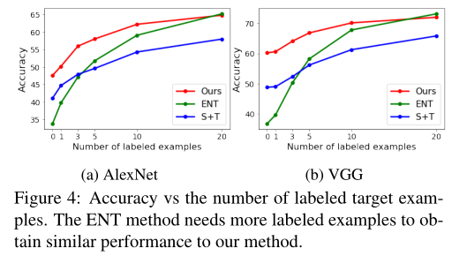
Experiments

Slide 14
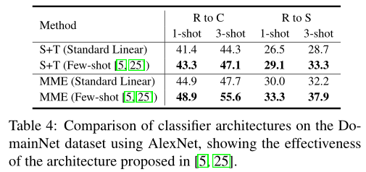
Experiments

Slide 15
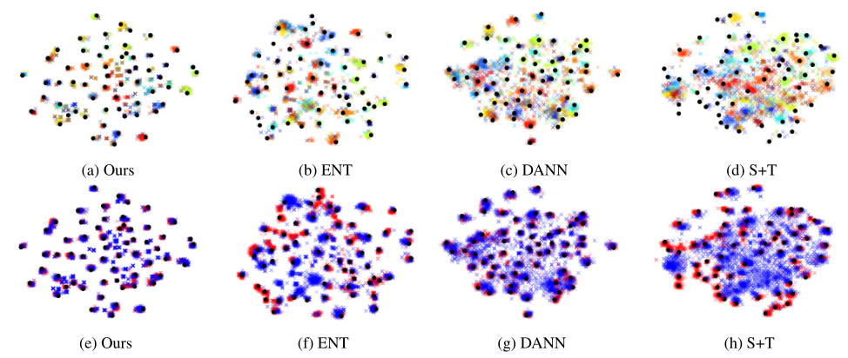
Experiments
Notes:
。(a-d)我们绘制类原型(黑色圆圈)和在目标域的特征(叉)。十字的颜色代表它的类。我们观察到，我们的方法的特征比其他方法显示出更多的差异化特征。(e-h)红色:源域特征。蓝色:目标域的特性。与其他方法相比，我们的方法在域之间具有良好的一致性。

Slide 16
谢谢！

